Slide 1
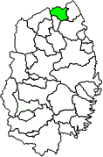
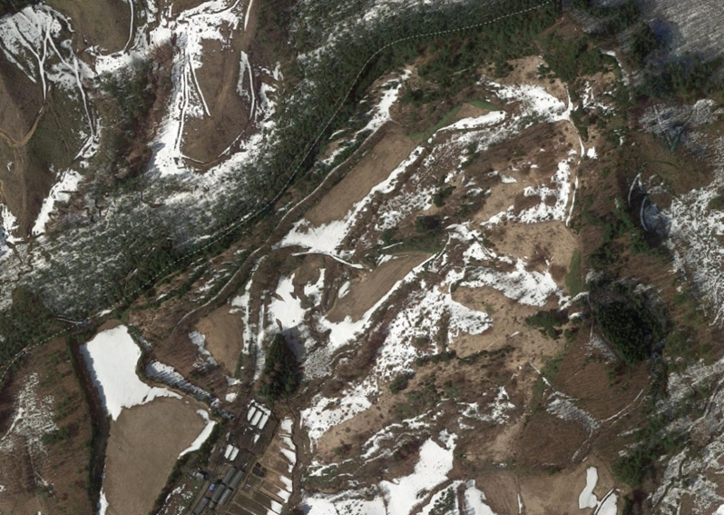
◯「新規就農者が飼養管理しやすい隣接農地を貸し付けた事例」（岩手県軽米町上舘地区）
担い手への農地利用の集積・集約化
遊休農地の発生防止・
解消
新規参入の促進
その他（農業委員会の体制強化等）
← 該当項目は、背景を着色。
← 非該当項目は、背景を白色。
１ 新規就農者の経営概況
○軽米町 Ａ氏（男性・２７歳）親の経営を継承し、肉用牛＋水稲
○両親の仕事を見て育つ中で、早い段階から自営を意識。技術や知識を得るため、平成１９年から４年間、県内の和牛肥育経営体にて飼養管理などを学び、就農を決意。
○平成２６年６月１日より経営開始、９月から青年等就農給付金（経営開始型）を受給
地域振興法（５法）
○ | 特定農山村法（＝中山間地域）
○ | 山村振興法
○ | 過疎地域自立促進特別措置法
 | 半島振興法
 | 離島振興法
２ 課題解決に向けた活動
（農地利用の最適化の推進の取組と工夫）
○労力軽減に向け、町営鶴飼牧野を活用した通年放牧を行うこととしていたが、規模拡大に向け、当該牧野に近い農地探しを農業委員会に相談あり
○地区担当農業委員、農地利用最適化推進委員等が連携して調整を図り、農地中間管理事業で約３．３ｈａの農地を平成２８年５月に借り入れ、平成２８年６月に貸し付け
当該地区が上記の５法に該当する場合、該当する法律に○を記入。
注：この資料における「中山間地域」は、上記の特定農山村法の対象地域をいう。
３ 活動（取組と工夫）の結果
○人・農地プラン「笹渡地区」に中心経営体として登載
○Ａ氏のニーズに合わせ、電気牧柵を効率よく設置できるよう隣接した農地を貸し付け
○今後は、町営牧野や自己所有地、農地中間管理事業で取得した農地を活用して通年放牧を行い、労力軽減と経営・飼養管理の徹底を図りながら、農業所得２５０万円以上の経営を目指す

